Slide 1

Государственное бюджетное профессиональное образовательное учреждение Московской области "Физико-технический колледж" (ГБПОУ МО “Физтех-колледж”)
Индивидуальный проект на тему:
“Разработка автомобильного
справочника”
Выполнил: Омаров И. Ш.
Группа: ИСП-41

Slide 2



Задачи
Создать компактный и быстрый цифровой справочник, предоставляющий мгновенный доступ к ключевым параметрам автомобилей.
Реализовать систему эффективного поиска и фильтрации данных по марке и модели автомобиля.
Сформировать базу данных, доступную для работы в офлайн-режиме без необходимости подключения к интернету.
Notes:
1. Создать компактный и быстрый цифровой справочник, предоставляющий мгновенный доступ к ключевым параметрам автомобилей.
2. Реализовать систему эффективного поиска и фильтрации данных по марке и модели автомобиля.
3. Сформировать базу данных, доступную для работы в офлайн-режиме без необходимости подключения к интернету.

Slide 3
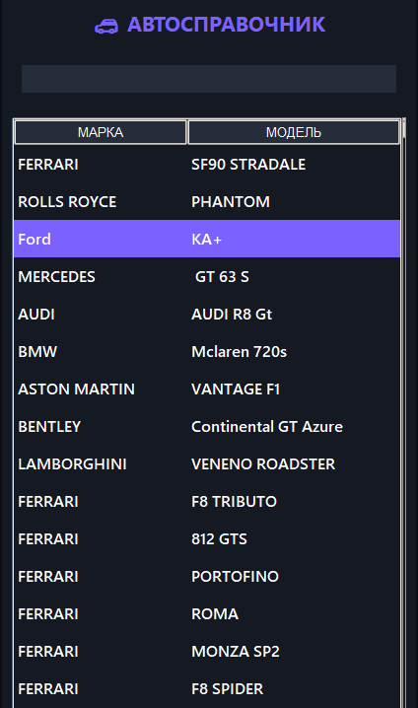
Зачем нужен Автосправочник?
Быстрый доступ к данным
Позволяет мгновенно найти характеристики автомобиля без необходимости искать их в интернете.
Удобная фильтрация
Интеллектуальный поиск по марке и модели среди тысяч записей за доли секунды.
Структурирование информации
Превращает «сырые» данные из таблиц в удобный и наглядный графический интерфейс.
Notes:
1. Автосправочник — это инструмент, который предоставляет информацию по различным аспектам владения и эксплуатации автомобиля,
он позволяет мгновенно найти характеристики автомобиля без необходимости искать их в интернете.
2. Интеллектуальный поиск по марке и модели среди тысяч записей за доли секунды.
3. Он превращает «сырые» данные из таблиц в удобный и наглядный графический интерфейс.

Slide 4



Библиотеки
Python — основной язык разработки.
Tkinter — интерфейс: кнопки, поиск, навигация.
Pandas — аналитика: обработка базы данных.
Notes:
Python — основной язык разработки.
Tkinter — построение графического интерфейса пользователя (GUI), работа с окнами и виджетами.
Pandas — Работа с данными: чтение CSV-файла, фильтрация базы автомобилей и управление табличными структурами.

Slide 5




Почему моя программа?
Чистота данных
Высокая автономность
Скорость и легкость
Notes:
1. Чистота данных: Отсутствие рекламы, коммерческих предложений и лишнего информационного шума, характерного для маркетплейсов.
2. Высокая автономность: Приложение работает полностью офлайн и не требует стабильного интернет-соединения для доступа к базе.
3. Скорость и легкость: Мгновенный отклик интерфейса и быстрый поиск по всей базе данных за счёт использования библиотеки Pandas.

Slide 6
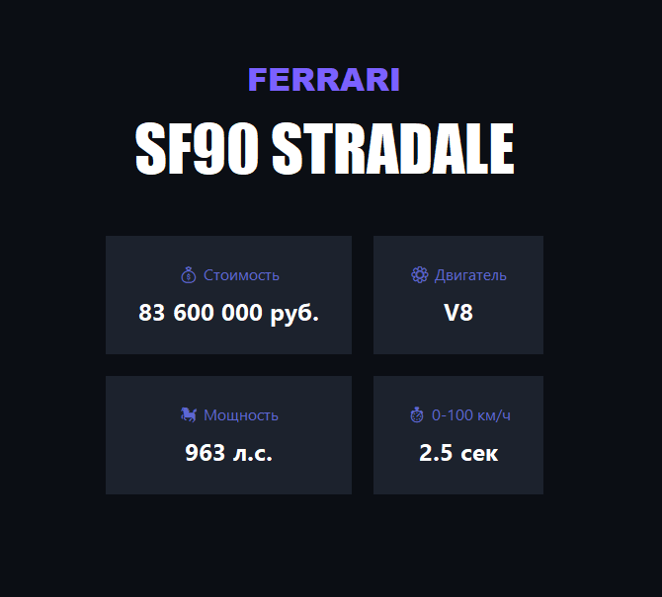
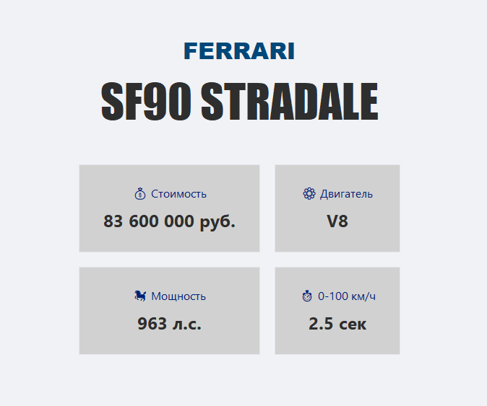
Технические особенности реализации
Приложение позволяет переключаться между светлым и темным режимами.
Система сохранения состояния сессии.
Характеристики машины в правой части экрана обновляются мгновенно при нажатии на название.
Notes:
1. Приложение позволяет переключаться между светлым и темным режимами одним нажатием кнопки,
программа автоматически пересчитывает цвета всех элементов: от фона и текста до рамок таблиц и полос прокрутки.
2. Программа запоминает, что вы искали и какую машину выбрали, даже если вы решили поменять цвет оформления,
это позволяет пользователю не отвлекаться на повторный ввод данных и сохраняет темп работы с программой.
3. Характеристики машины в правой части экрана обновляются мгновенно при нажатии на название,
программе не нужно открывать новые окна, всё происходит на одном экране.

Slide 7

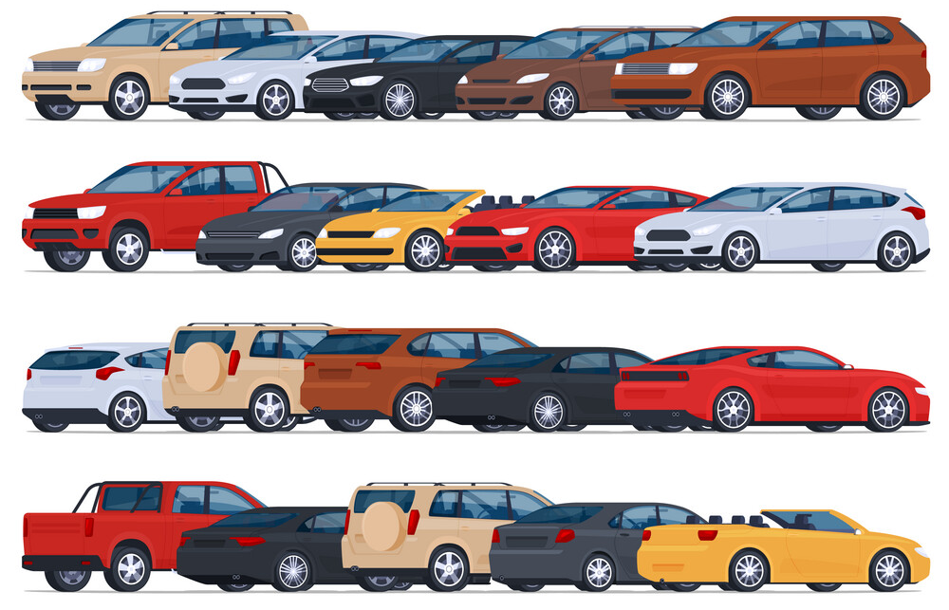
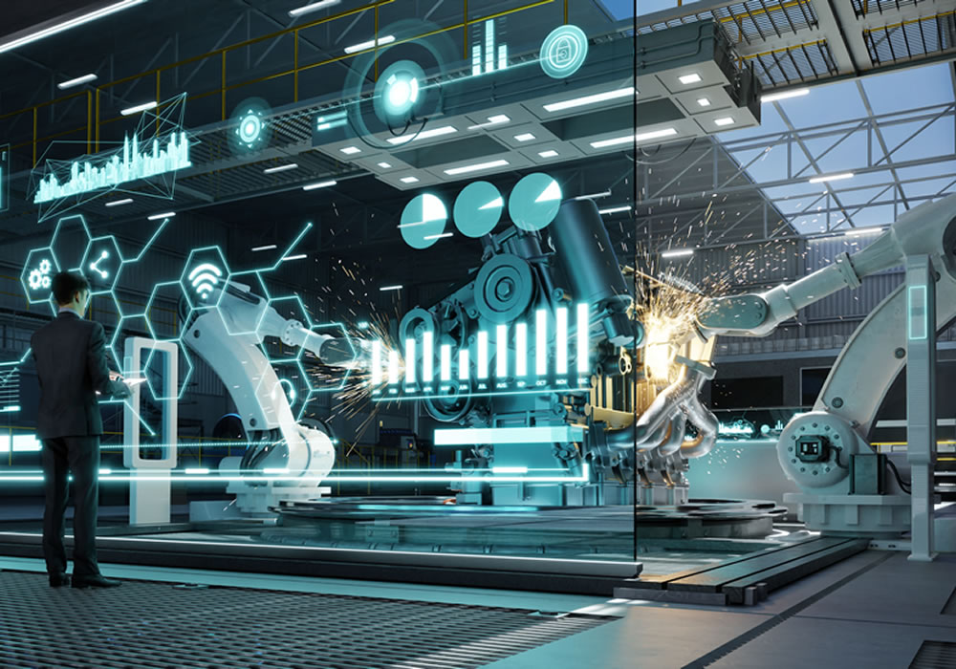
ы
Перспективы развития проекта
Добавление новых моделей через программу.
Сравнение нескольких автомобилей.
Умные графики и статистика.
Notes:
1. Создание удобного окна, чтобы пользователь мог сам вносить новые машины в базу, не открывая таблицу в Excel.
2. Разработка режима, который позволит вывести характеристики двух разных машин на один экран для удобного сравнения.
3. Добавление наглядных графиков, которые покажут, как меняются цены на авто в зависимости от года выпуска или мощности.

Slide 8
Перейдем к проекту

